Slide 1
Sonderpädagogischer Förderung
in Deutschland
(2000–2024)
Entwicklung, Struktur und Einflussfaktoren
Ayse Tosun
Data Analyst - Python Projekt

Slide 2
Ablauf
Teil 1: Ziel der Analyse & Datengrundlage
Teil 2: Gesamtentwicklung der Förderung
Förderanteil und Dynamik
Struktur nach Schularten und Förderschwerpunkten
Treiber und strukturelle Verschiebungen
Teil 3: Einordnung externer Einflussfaktoren
Hypothesenprüfung (Migration & COVID-19)
Fazit
2 | 19

Slide 3
TEIL 1
Ziel der Analyse & Datengrundlage
3 | 19

Slide 4
Ziel der Analyse
Analyse der Entwicklung sonderpädagogischer Förderung (2000–2024)
Fokus auf drei zentrale Aspekte:
- Zeitliche Entwicklung
- Strukturelle Zusammensetzung
- Mögliche Einflussfaktoren
Identifikation struktureller Veränderungen im Bildungssystem
Teil 1
4 | 19

Slide 5
Datengrundlage
Quelle:
Zeitraum:
Analyseebene:
Zentrale Variablen:
Datenaufbereitung:
Wichtiger Hinweis:
Destatis / GENESIS-Online
2000–2024
Deutschland gesamt
Jahr Förderschwerpunkt
Schulart Anzahl Schülerinnen und Schüler
Entfernung von „Insgesamt“-Kategorien
Ausschluss fehlender Werte
Fokus auf echte Detailkombinationen
Aggregierte Daten, keine individuellen Ursachen analysierbar
Teil 1
5 | 19

Slide 6
TEIL 2
Gesamtentwicklung & Struktur
6 | 19

Slide 7
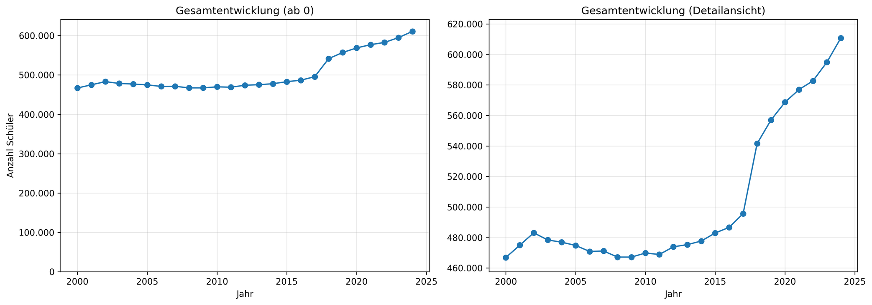
Gesamtentwicklung der sonderpädagogischen Förderung
Leichter Rückgang bis ca. 2010
Danach kontinuierlicher Anstieg
Deutlicher Sprung ab 2017/2018
Teil 2
7 | 19

Slide 8
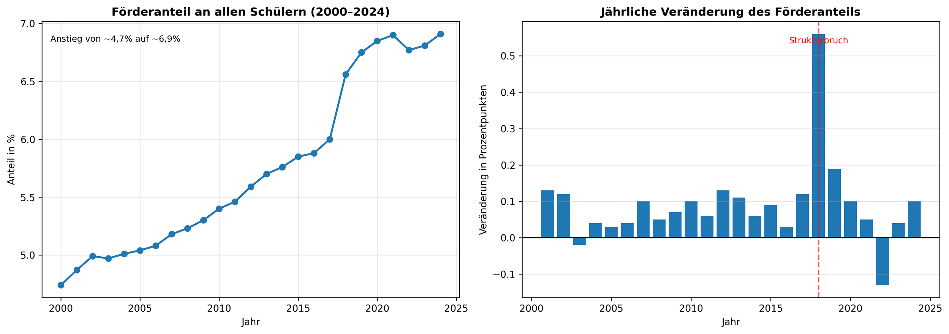
Förderanteil und Dynamik im Zeitverlauf
Anteil steigt von ~4,7 % auf ~6,9 %
Wachstum überwiegend kontinuierlich
Deutlichster Anstieg ab 2017/2018
Teil 2
8 | 19

Slide 9
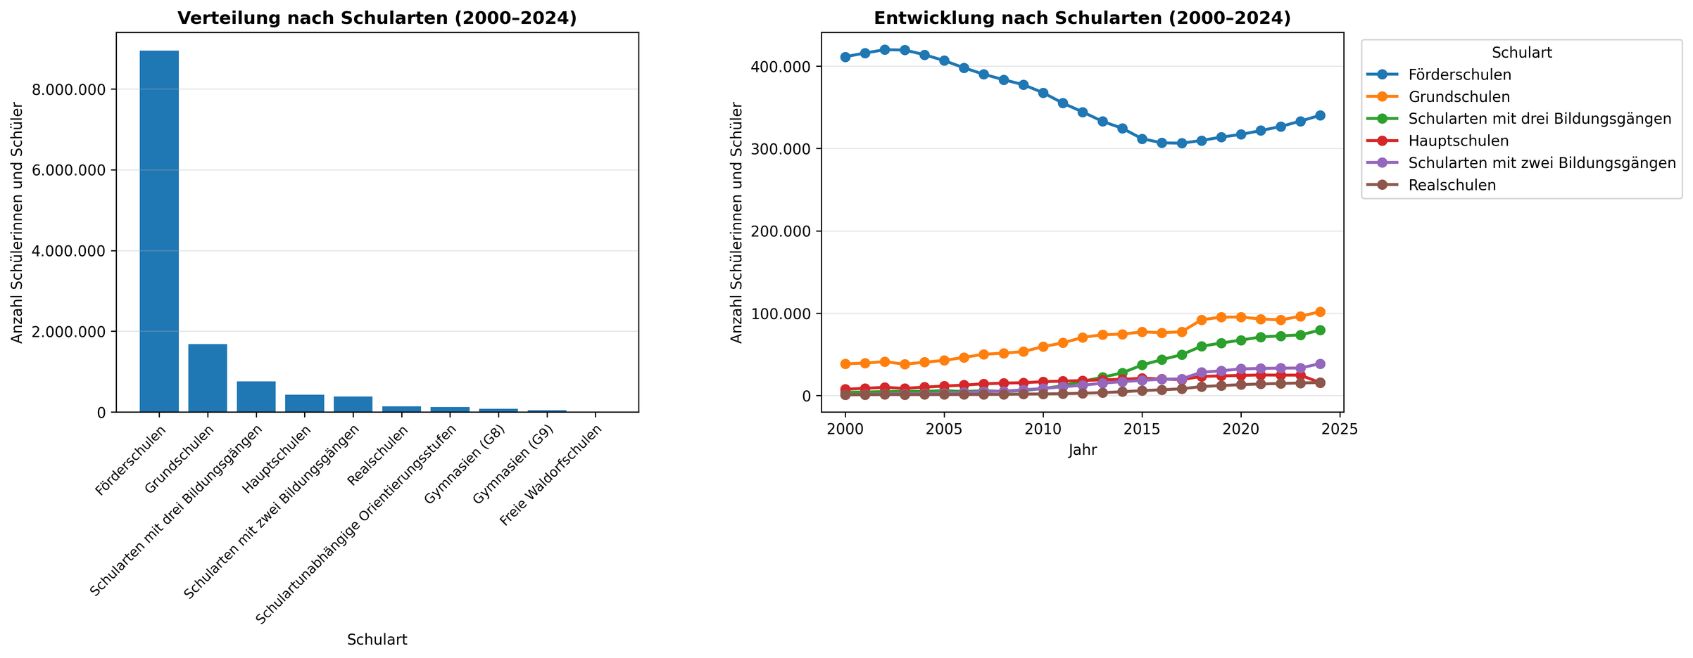
Verteilung und Entwicklung nach Schularten
Förderschulen dominieren weiterhin das System
Zunahme auch in allgemeinen Schularten
Hinweise auf stärkere Integration in Regelschulen
Teil 2
9 | 19
Notes:
Die Verteilung nach Schularten zeigt eine klare Konzentration.
Förderschulen stellen weiterhin den größten Anteil.
Das ist fachlich erwartbar, da sie speziell für Förderung ausgelegt sind.
Gleichzeitig sehen wir aber auch eine Zunahme in allgemeinen Schularten – insbesondere Grundschulen und Schularten mit mehreren Bildungsgängen.
Das deutet auf eine stärkere Integration in Regelschulen hin.
//Übergang///
Das bringt uns zu einer zentralen Frage: Ist das Wachstum rein mengenbedingt – oder strukturell?
///Zeigen///
links: Verteilung (dominant Förderschule)
rechts: Wachstum in Regelschulen

Slide 10
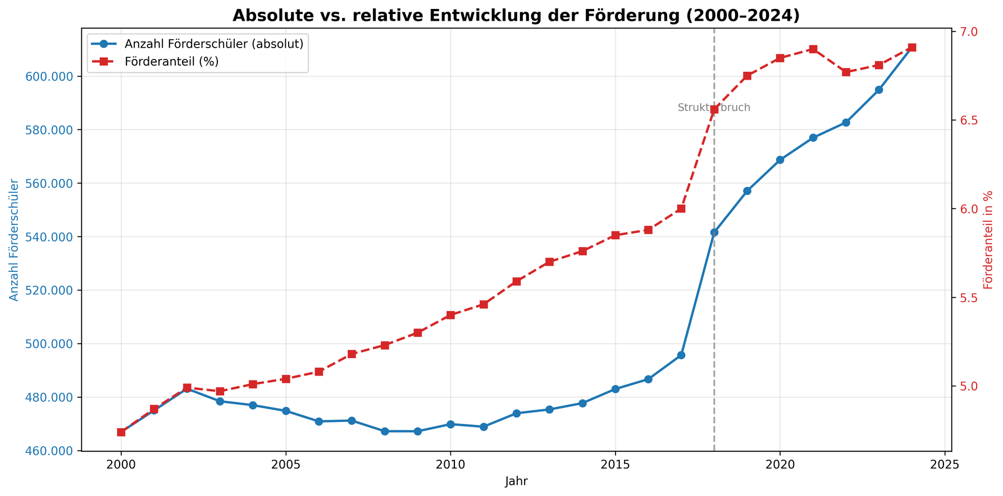
Absolute vs. relative Entwickelung der Förderung
Absolute Zahlen steigen deutlich
Förderanteil steigt parallel
Wachstum nicht allein durch mehr Schüler erklärbar
Teil 2
10 | 19

Slide 11
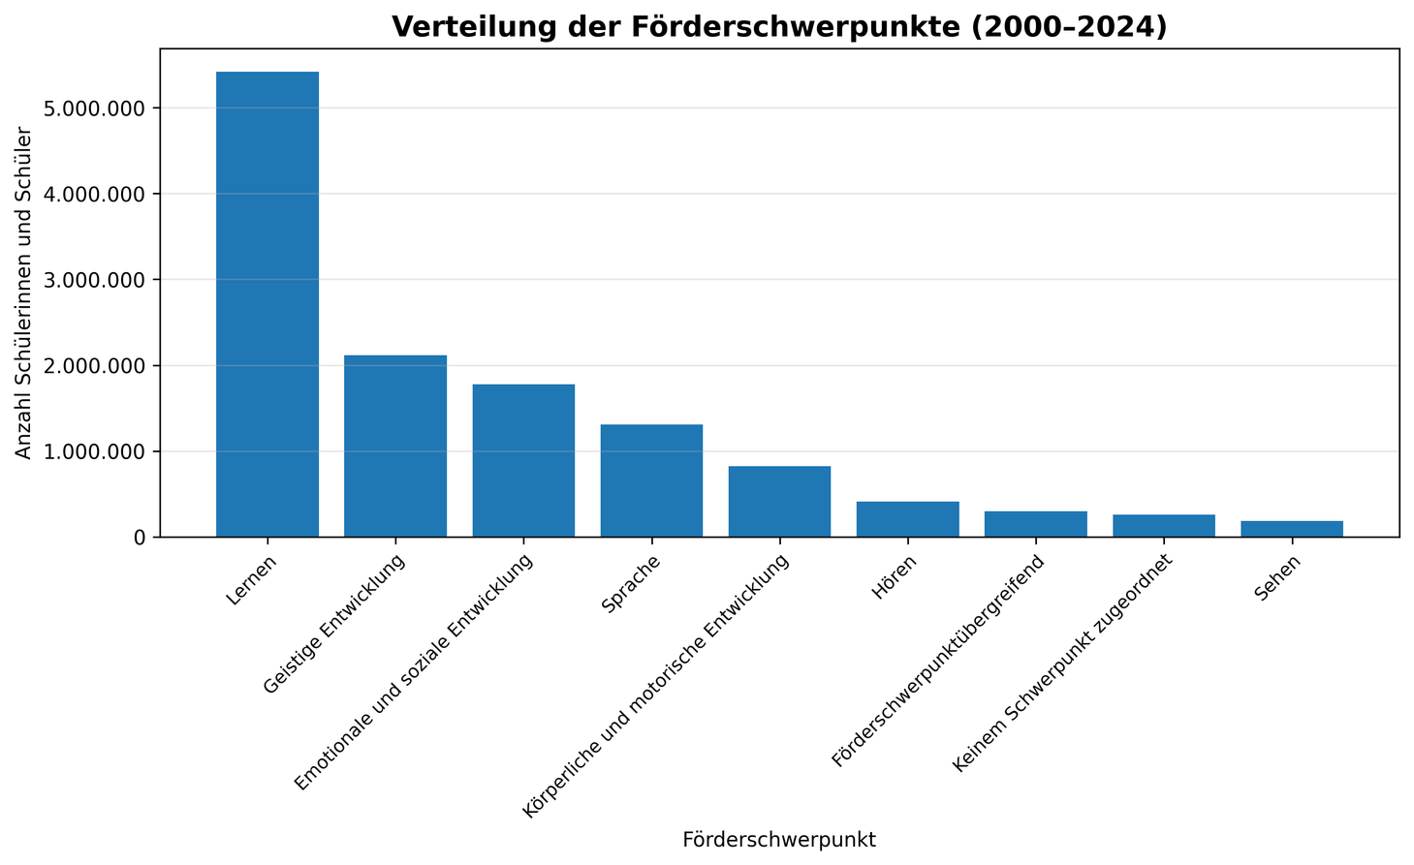
Dominierende Förderschwerpunkte im Gesamtsystem
“Lernen” mit Abstand größter Bereich
Danach: “geistige” sowie
“emotionale/soziale Entwicklung”
starke Konzentration auf wenige Kategorien
Teil 2
11 | 19

Slide 12
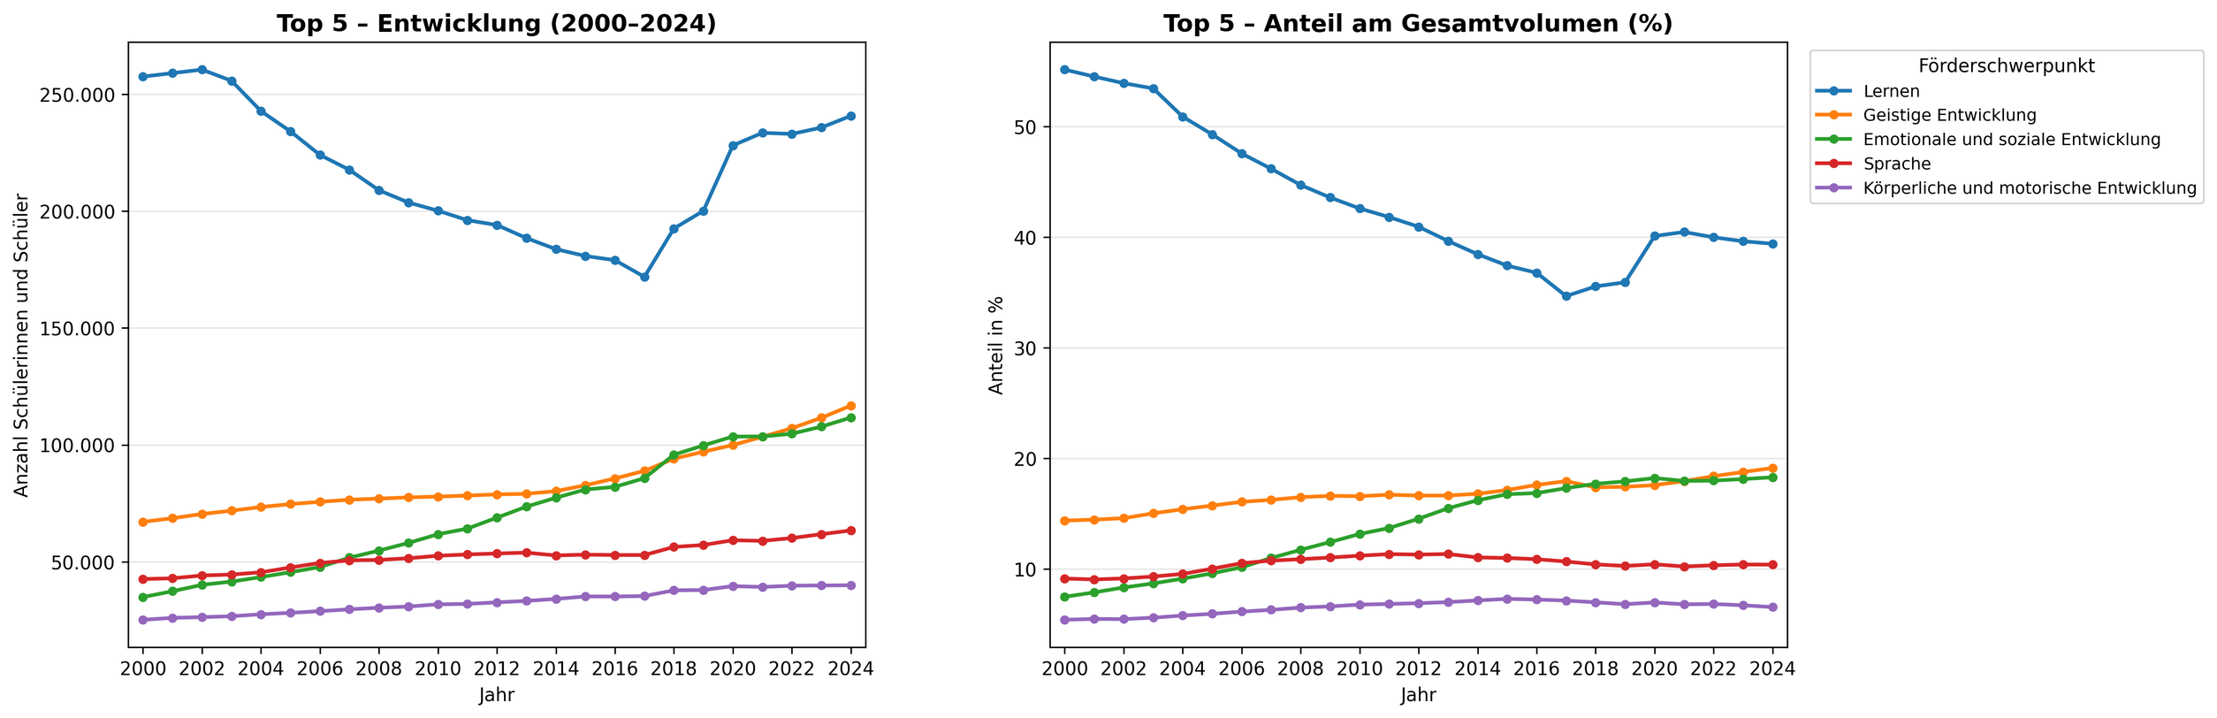
Entwicklung und strukturelle Verschiebung der Top 5 Förderschwerpunkte
“Lernen” nimmt relativ an Bedeutung ab
“emotionale” & “soziale Förderung” wächst stark
Verschiebung innerhalb des Systems
Teil 2
12 | 19

Slide 13
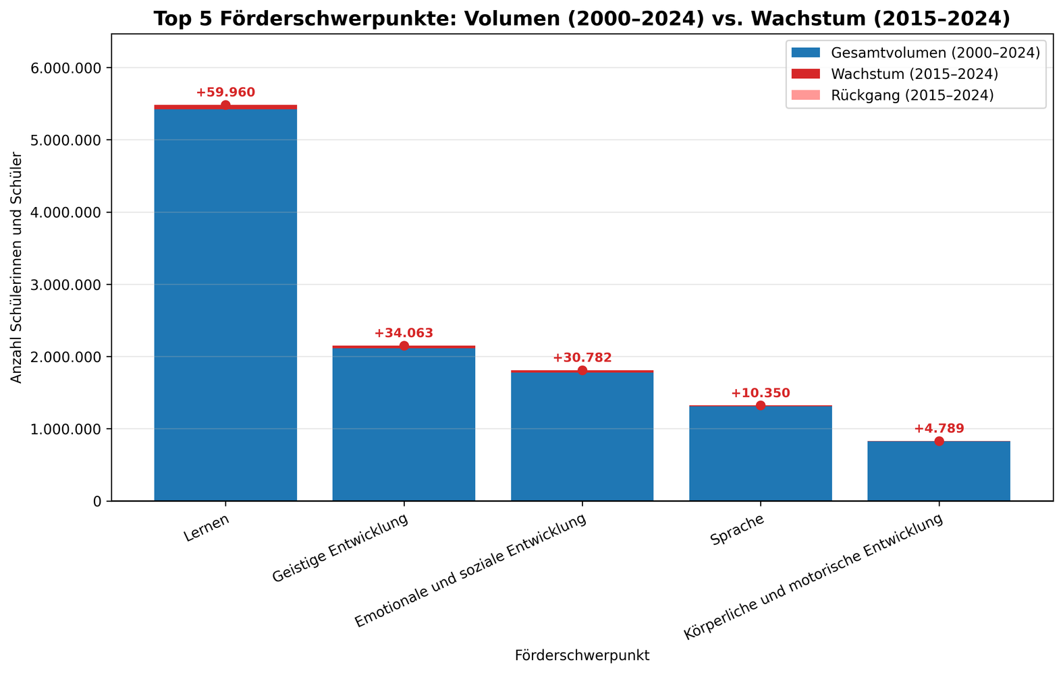
Beitrag der Förderschwerpunkte zum Anstieg seit 2015
Wachstum wird von wenigen
Bereichen getragen
insbesondere „Lernen“
und „soziale Entwicklung“
andere Kategorien stagnieren
oder sinken
Teil 2
13 | 19

Slide 14
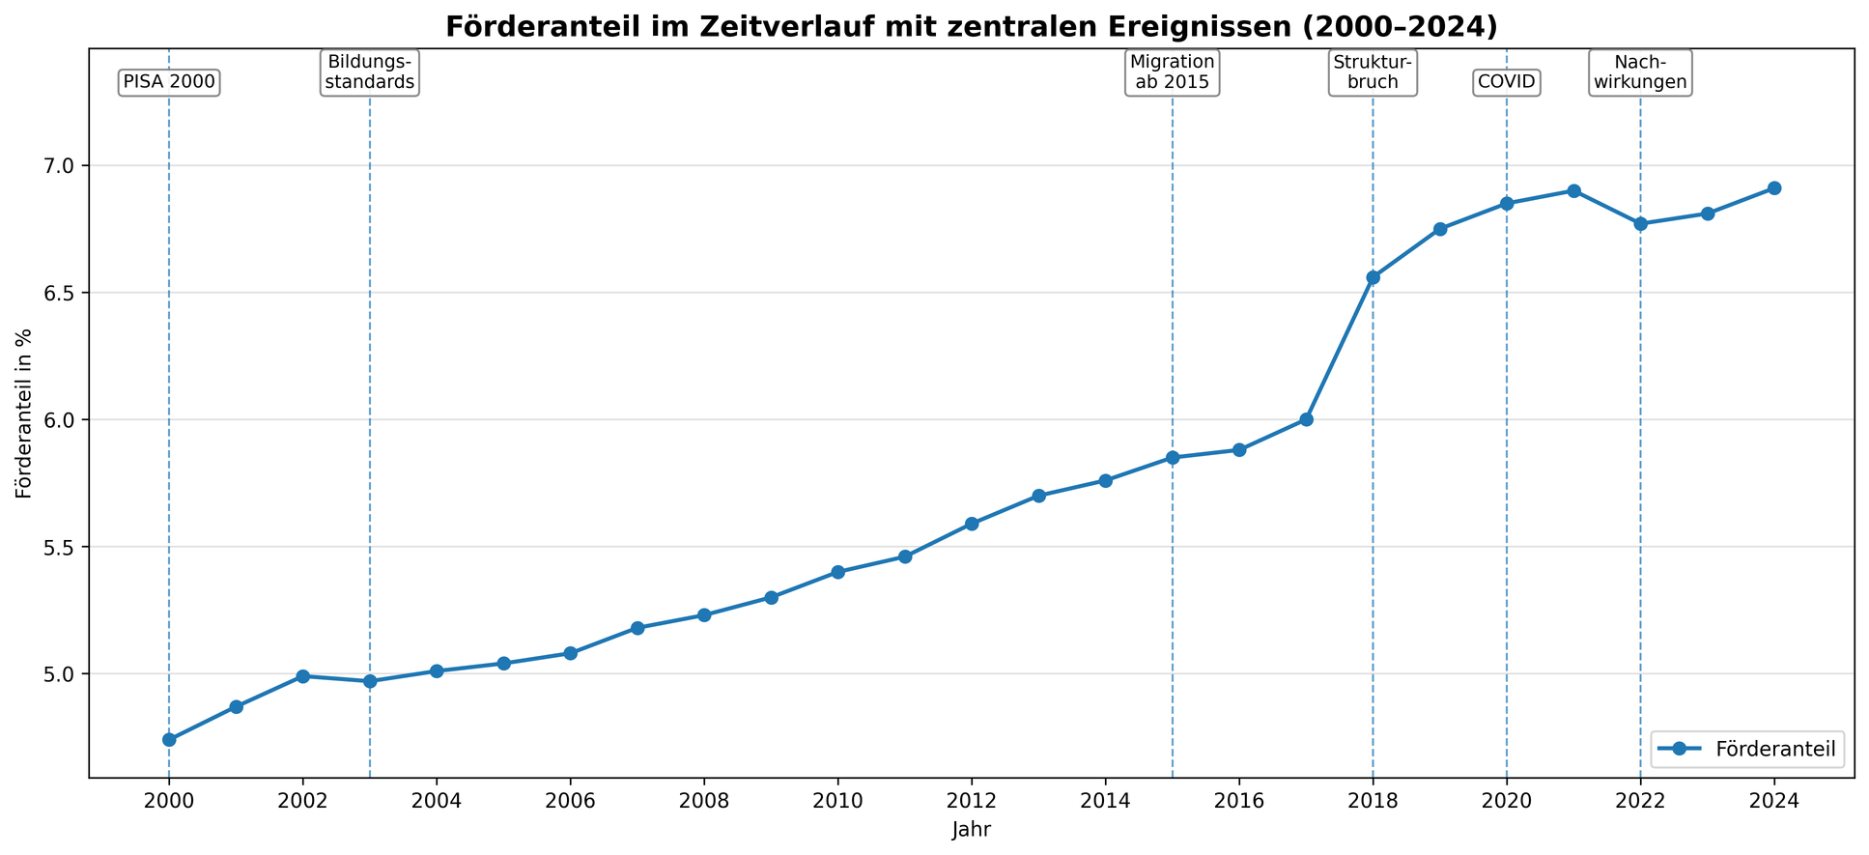
Einordnung der Entwicklung im Kontext externer Ereignisse
mehrere relevante Zeitpunkte (Migration, COVID etc.)
stärkste Veränderung ab 2017/2018
kein klarer Zusammenhang mit einem einzelnen Ereignis
Teil 2
14 | 19

Slide 15
TEIL 3
Hypothesen der Analyse
(externe Einflussfaktoren)
H1: Die verstärkte Zuwanderung ab 2015 hängt mit einem zeitverzögerten Anstieg des Förderanteils zusammen.
H2: COVID-19 führte zu einem starken zusätzlichen Anstieg
des Förderanteils.
15 | 19

Slide 16
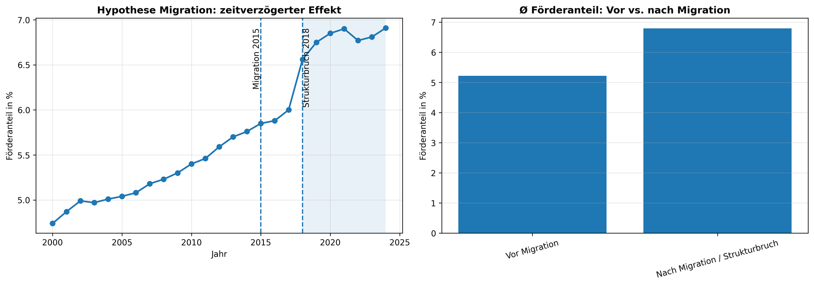
Hypothese 1: Migration ab 2015 →
zeitverzögerter Anstieg des Förderanteils?
Erwartung: Anstieg mit zeitlicher Verzögerung nach 2015
Anstieg erfolgt zeitverzögert nach 2015
Durchschnitt nach 2015 höher als davor
Zeitlicher Zusammenhang sichtbar, aber nicht eindeutig kausal
Teil 3
16 | 19

Slide 17
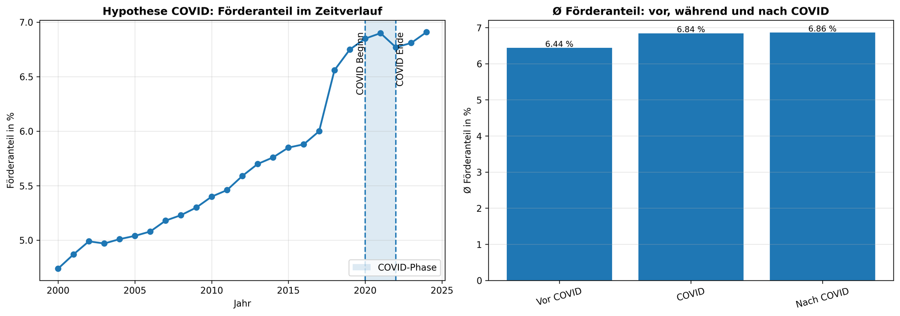
Hypothese 2: COVID-19 → zusätzlicher Anstieg des Förderanteils?
Erwartung: zusätzlicher Sprung im Zeitraum 2020–2022
kein klarer zusätzlicher Sprung während COVID
Trend setzt sich fort
eher Verstärker als eigenständiger Treiber
Teil 3
17 | 19

Slide 18

Strukturwandel im Bildungssystem
langfristiger Anstieg der Förderung
strukturelle Verschiebung der Förderschwerpunkte
kein einzelner Auslöser → mehrere Faktoren
zunehmender Unterstützungsbedarf im System
Fazit
18 | 19

Slide 19
Dankeaussage
&
Fragenrunde

